Slide 1

Flist
Windows용 항공편 관리 시스템

Slide 2

목차
프로젝트 소개
제작동기
자료구조
주요 기능
주요 코드
마무리

Slide 3
프로젝트 소개
Flist란?
Flist는 비행을 뜻하는 영단어 Flight 와 목록을 뜻하는 영단어 List 를 합친 단어입니다.
Flist 는 Windows 환경에서 항공편을 직접 쉽고 간편하게 관리할 수 있는 도구입니다.

Slide 4
제작동기
“수많은 비행편을 직접 관리 하거나 원하는 것 만 볼 수 있는 프로그램을 만들어보자”
라는 생각에서 이 프로젝트가 시작되었습니다.

Slide 5
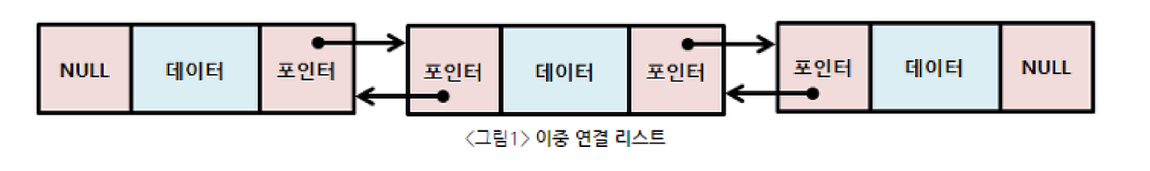
자료구조
이중 연결 리스트
여러 항공편을 나열하고 중간에 삽입되어야 하는 구조에서
제일 적합하다고 판단했습니다.

Slide 6
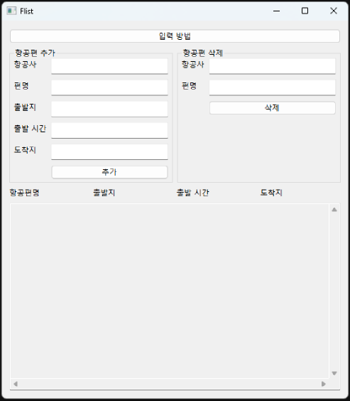
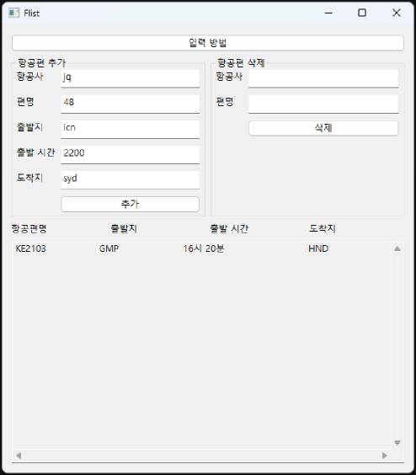
주요 기능
-항공편 추가
-항공편 삭제

Slide 7
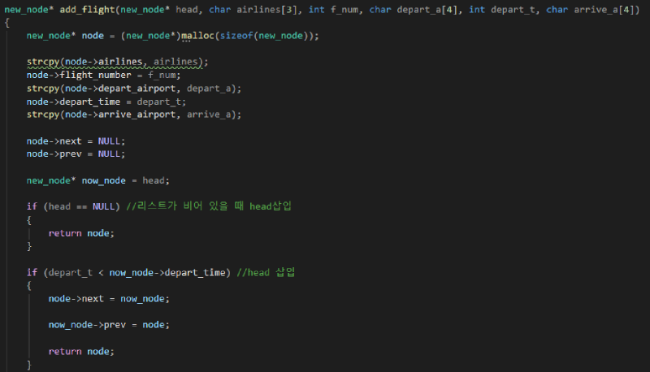
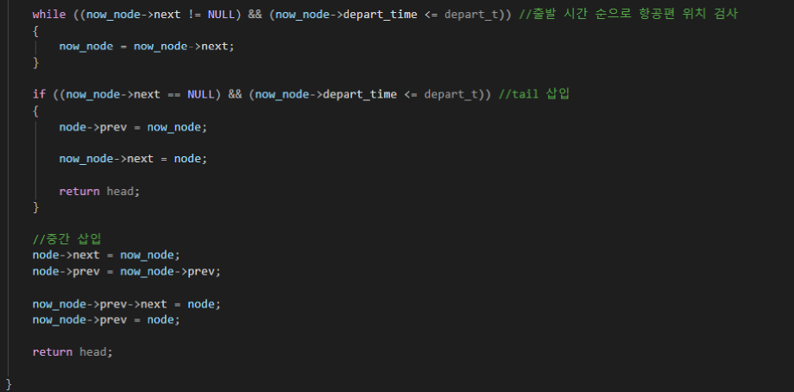
주요 코드
연결리스트 삽입 함수

Slide 8
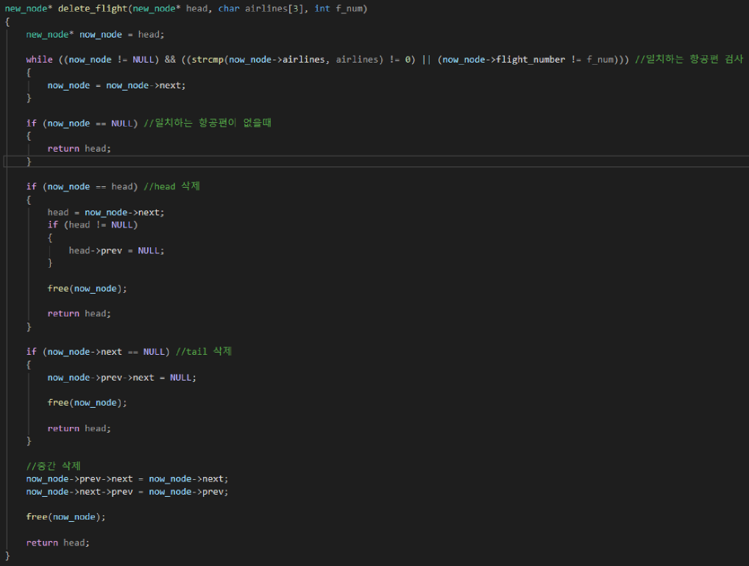
주요 코드
연결리스트 삭제 함수

Slide 9

마무리
느낀점
연결리스트를 이용 하여 실제로 프로그램을 만들어 보면서 연결리스트에 대한 이해가 더 잘됐고 사용에 대한 자신감도 생겼다.
나중에 추가할 점
-GUI 개선
-검색기능 추가
-파일 입출력을 통한 데이터 저장 기능 추가
-자료구조를 트리 등 검색시 더 빠른 구조로 변경

